Slide 1
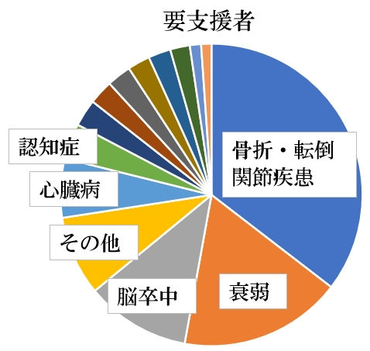
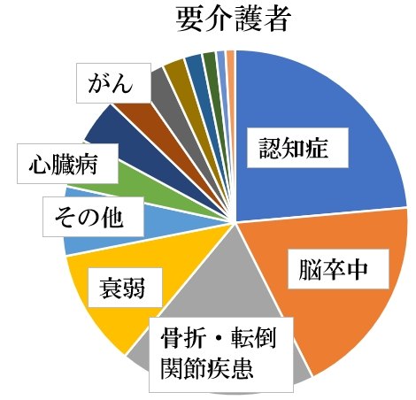
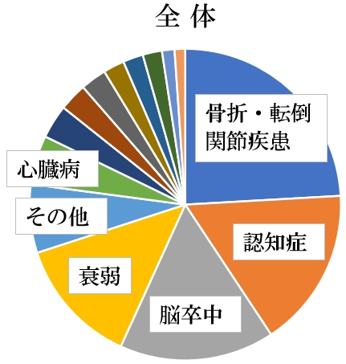

要介護度別にみた介護が必要となった主な原因
2022（令和4）年
出典：
国民生活基礎調査 2022年データより作図

